Slide 1
둘째마당 기초! 모바일 웹 익히기

Slide 2
9장. 스마트폰 UI 기법 익히기
01. 모바일 UI 프레임 워크
02. JQuery Mobile을 배워보자
03. JQuery Mobile로 스마트폰 UI를 시작하자
04. 화면 구성을 위한 UI 작성하기

Slide 3
01. 모바일 UI 프레임 워크
모바일 UI 프레임워크란?
모바일 디바이스 상에서 사용자와 콘텐츠가 상호대화 할 수 있도록 개발 모듈로 제공되는 틀
“모바일 웹 = HTML5 + 모바일 UI 프레임 워크”

Slide 5
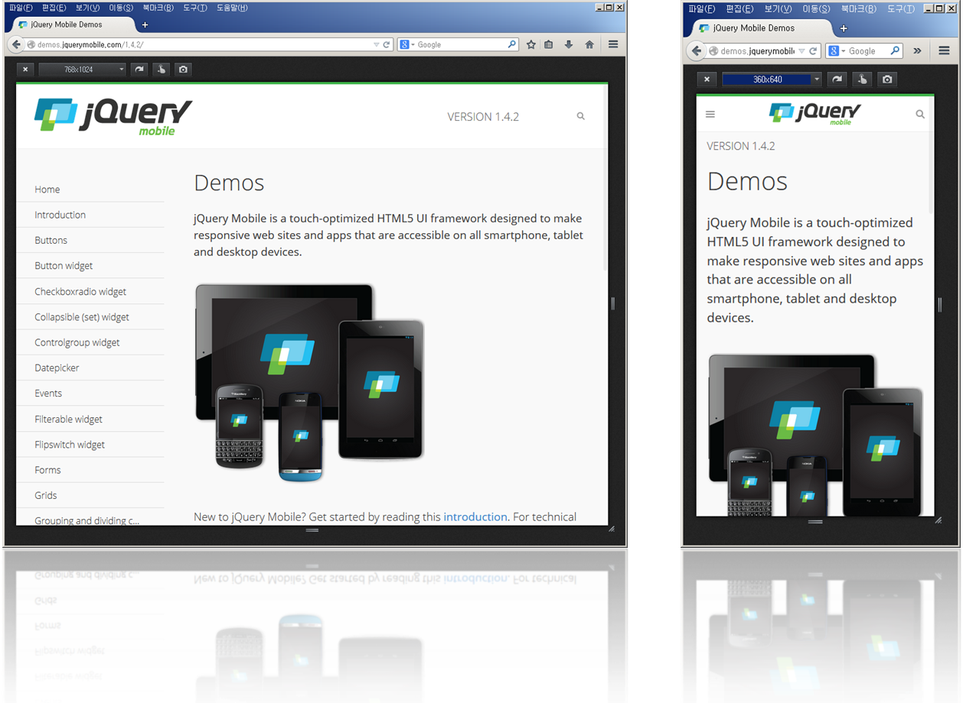
01. 모바일 UI 프레임 워크
모바일 UI 프레임워크의 특징
네이티브 앱과 UX가 거의 유사하게 재현함

Slide 6
JQuery Mobile
http://www.jquerymobile.com/

Slide 7
Sencha Touch
http://www.sencha.com/products/touch/

Slide 8
DHTMLX Touch
http://dhtmlx.com/touch/

Slide 9
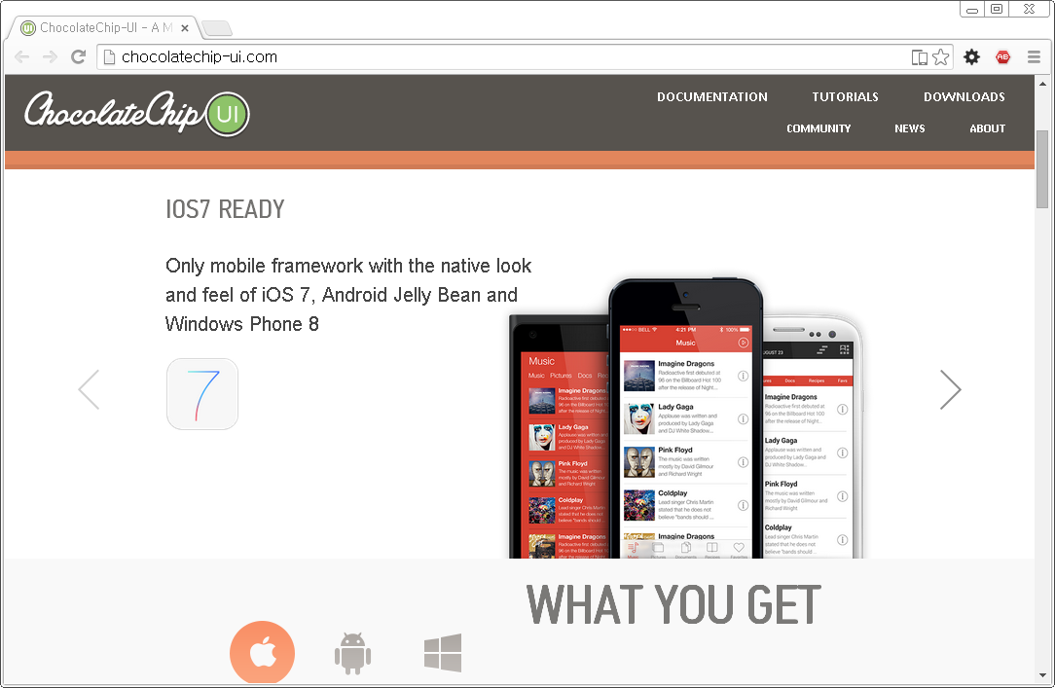
ChcolateChip-UI
http://chocolatechip-ui.com

Slide 10
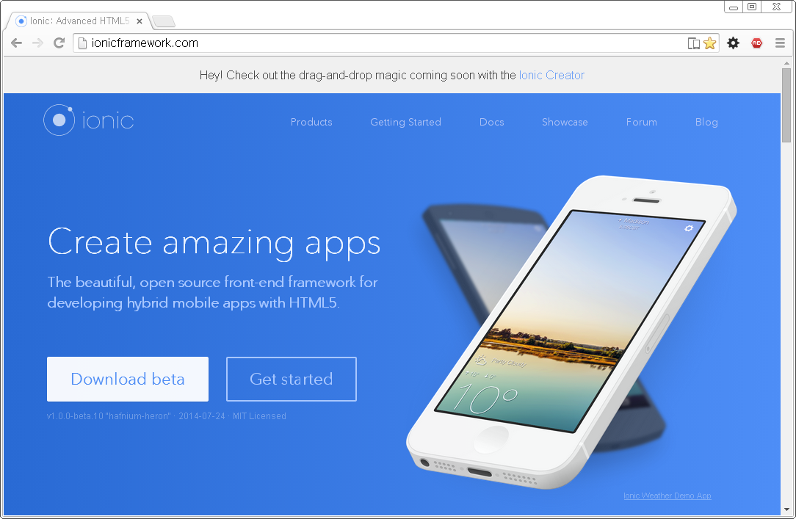
ionic
http://ionicframework.com

Slide 11
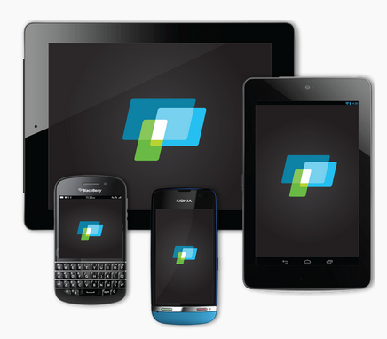
02. JQuery Mobile을 배워보자
JQuery Mobile이란?
스마트폰이나 스마트 타블릿 PC를 위한 터치 방식의 웹 프레임워크
JQuery Mobile의 특징
'Write less, do more' - 최소 작업으로 더 많은 효과를
최신 디자인의 UX를 제공받을 수 있음
가장 많은 숫자의 디바이스를 지원

Slide 12
드림위버 CC에서 JQuery Mobile기능

Slide 13
드림위버 CC에서 JQuery Mobile기능

Slide 14
드림위버 CC에서 JQuery Mobile기능

Slide 15
02. JQuery Mobile을 배워보자
JQuery Mobile 페이지 연결 구조
Ajax와 DOM을 사용하여 페이지 직접 관리
Stack History(스택 히스토리)로 Back 버튼 링크 자동으로 연결

Slide 16
03. JQuery Mobile로 스마트폰 UI를 시작하자
JQuery Mobile 다운로드 받기

Slide 17
설정 파일 의미
파일 이름 | 설명
jquery.mobile-1.0.min.css | JQuery Mobile에서 사용하는 CSS 스타일. 이 스타일을 통해서 다양한 테마와 아이콘 등을 표시. 뒤에 min자가 붙은 것은 압축을 해서 배포용으로 만들었다는 의미.
jquery-1.6.4.min.js | JQeury Mobile 내부적으로는 JQuery 에 기반을 두어 자바스크립트가 작성. 따라서 JQuery 자체가 필요.
jquery.mobile-1.0.min.js | JQuery Mobile의 실제 자바스크립트 파일. 이 파일을 통해서 모든 동작이 이뤄짐.

Slide 18
CDN(Contents Delivery Network)
<link rel="stylesheet"
href="http://code.jquery.com/mobile/[version]/jquery.mobile-
[version].min.css" />
<script src="http://code.jquery.com/jquery-
[version].min.js"></script>
<script
src="http://code.jquery.com/mobile/[version]/jquery.mobile-
[version].min.js"></script>

Slide 19
뷰포트 설정하기
<meta name="viewport"
content="width=device-width, initial-scale=1">

Slide 20
페이지 만들기
<div data-role="page">
<div data-role="header">...</div>
<div data-role="content">...</div>
<div data-role="footer">...</div>
</div>

Slide 21
페이지 만들기

Slide 22
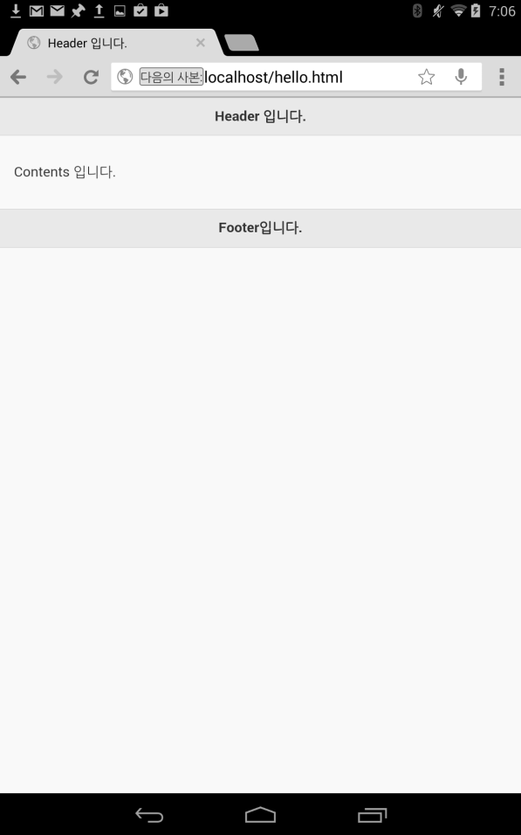
[따라해 보세요] 가장 간단한 페이지 (ex09-01)

Slide 23
04. 화면 구성을 위한 UI 작성하기
하나의 페이지 안에 모두 구성하기
<div data-role="page" id="main">
<a href="#sub" data-role="button">서브페이지</a>
<a href="#main" data-direction="reverse">메인페이지</a>

Slide 24
디자인 테마 설정
<div data-role="header" data-theme="a">
<div data-role="header" data-theme="b">

Slide 25
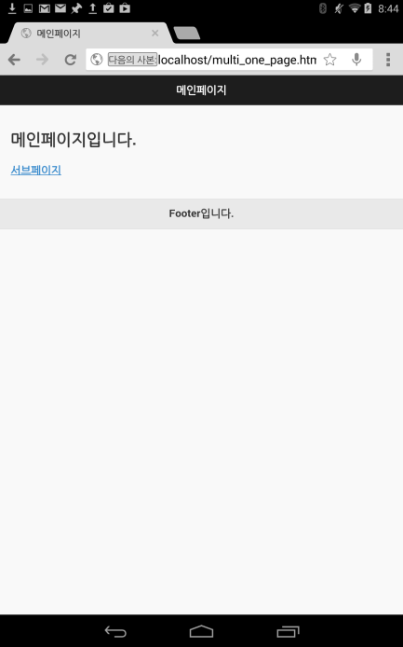
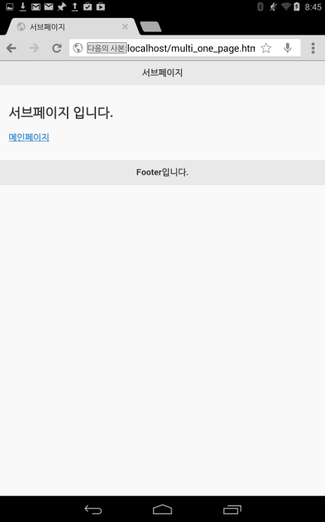
[따라해 보세요] 하나의 페이지로 멀티구성 (ex09-02)

Slide 26
여러 개의 페이지로 구성하기
<a href="sub.html" data-role="button">서브페이지</a>

Slide 27
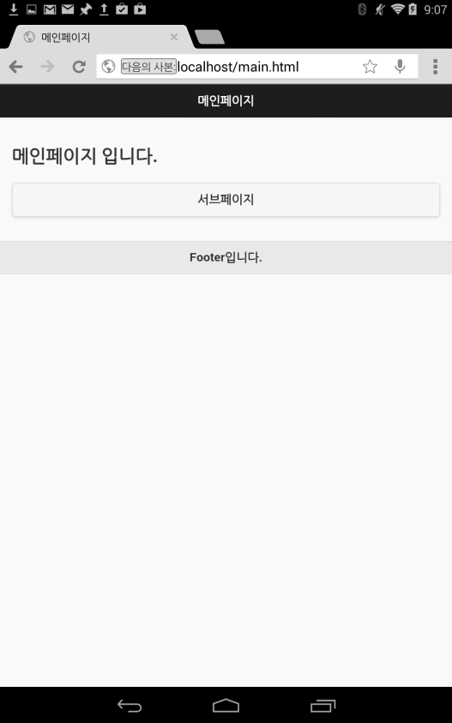
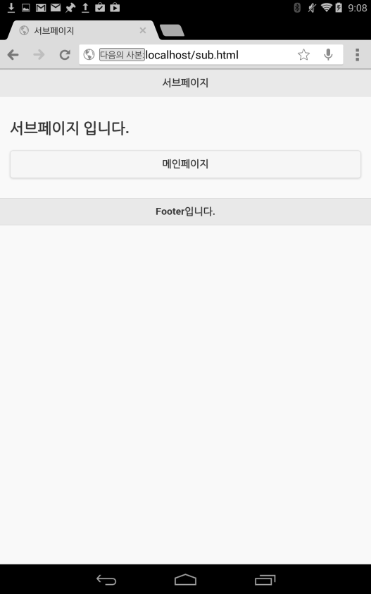
[따라해 보세요] 여러 개의 페이지로 멀티구성 (ex09-03)

Slide 28
감사합니다
이 문서는 나눔글꼴로 작성되었습니다.
Notes:
28

Slide 29
본 PPT 자료는 자유롭게 사용하세요!
본 PPT 파일은 “Do it! 쉽게 배우는 웹앱&하이브리드 앱, 전면개정판” 도서 (김응석 저, 이지스 퍼블리싱)의 강의 활용 목적으로 제작되었습니다.
개인 및 기업 사용자를 포함한 모든 사용자에게 무료로 제공되며 자유롭게 수정하고 재 배포하실 수 있습니다.
본 PPT 파일의 최신버전과 “직접 해보세요”의 슬라이드에서 사용된 예제파일은 HMAPS.net 에서 다운로드 받으실 수 있습니다.
단, 본 PPT 자료의 지적 재산권은 저자 김응석에게 있습니다. 또한 PPT 자체를 유료로 판매하는 것은 금지합니다. 재 배포시는 본 슬라이드를 포함하거나 출처표기를 해 주시기 바랍니다.
예) 출처 : HMAPS.net

